Slide 1
Progetto realizzato con i bambini della classe gialla, per avvicinarli alle differenti diete alimentari, in particolare alla celiachia.
Abbiamo inserito la nostra proposta, all’interno del progetto dello schema corporeo.
Osservazione del nostro corpo
Riproduzione della sagoma
Come siamo fatti all’interno?
Una volta presentato ai bambini il nostro apparato digerente, abbiamo spiegato l’esistenza delle diverse diete alimentari. Attraverso la lettura del libro T-veg abbiamo introdotto la differenza tra vegetariano e onnivoro e carnivoro comparandola anche al mondo animale.
In seguito poi abbiamo spiegato ai bambini le intolleranze alimentari, soffermandoci sulla celiachia con l’aiuto di Beatrice la nostra bimba celiaca.

Slide 2
Con l’osservazione dei prodotti con la spiga barrata, abbiamo iniziato il gioco del supermercato.
con i bambini compilato il libricino che ci è stato fornito dall’aic
il 16 Maggio abbiamo manipolato con la pasta senza glutine prodotto dalla famiglia di Beatrice e abbiamo consumato il pasto senza glutine.

Slide 3
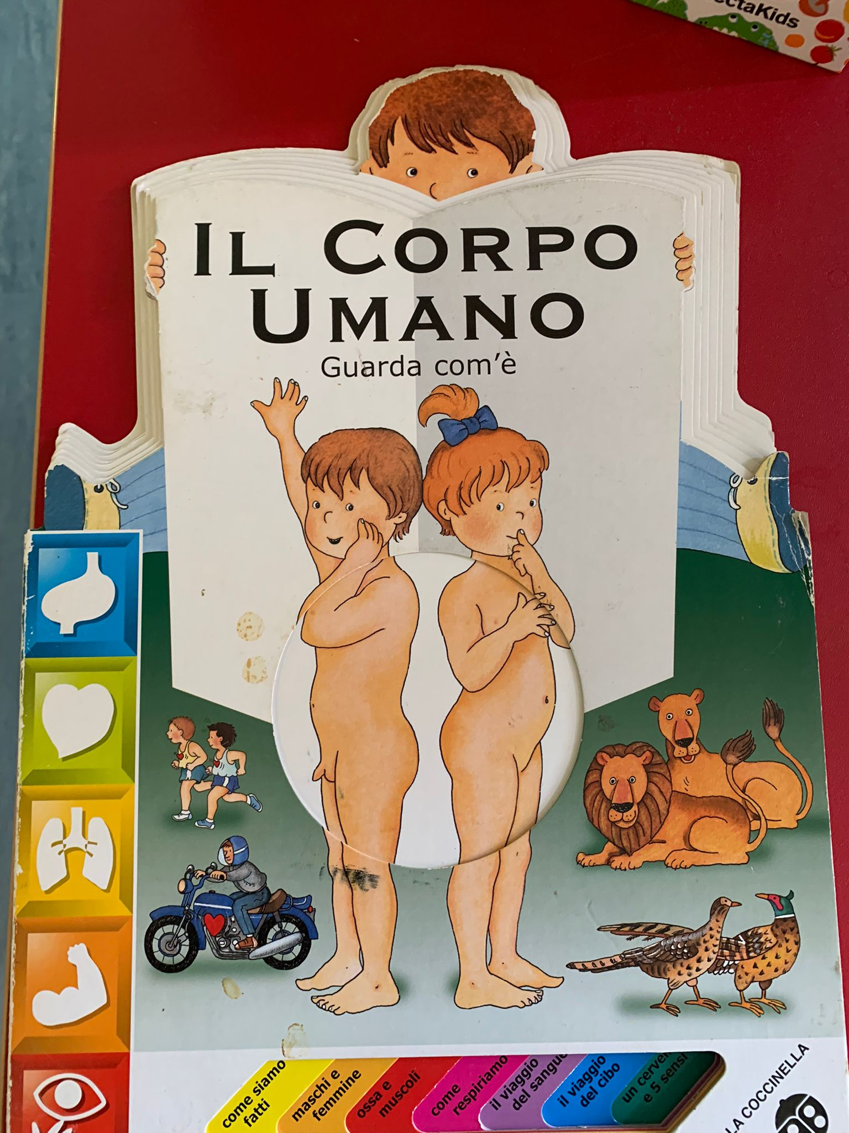
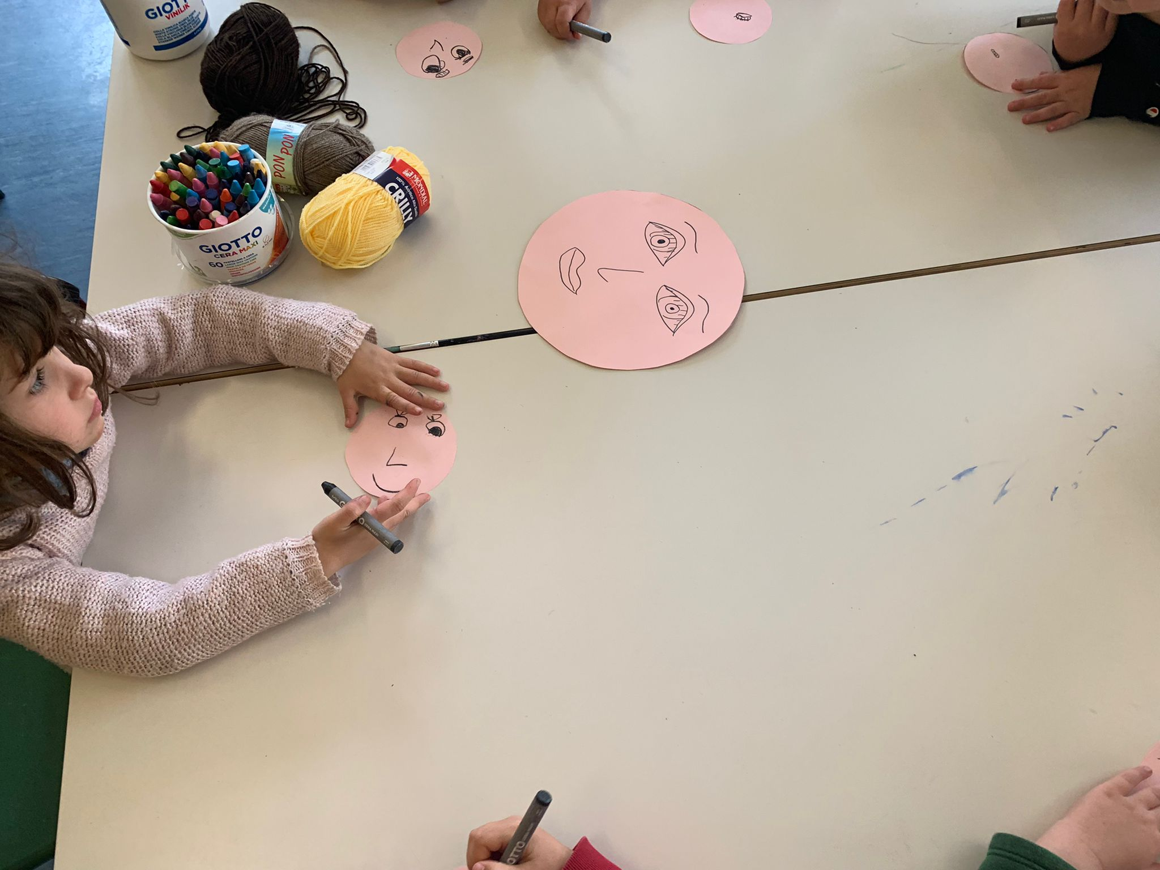

Slide 4
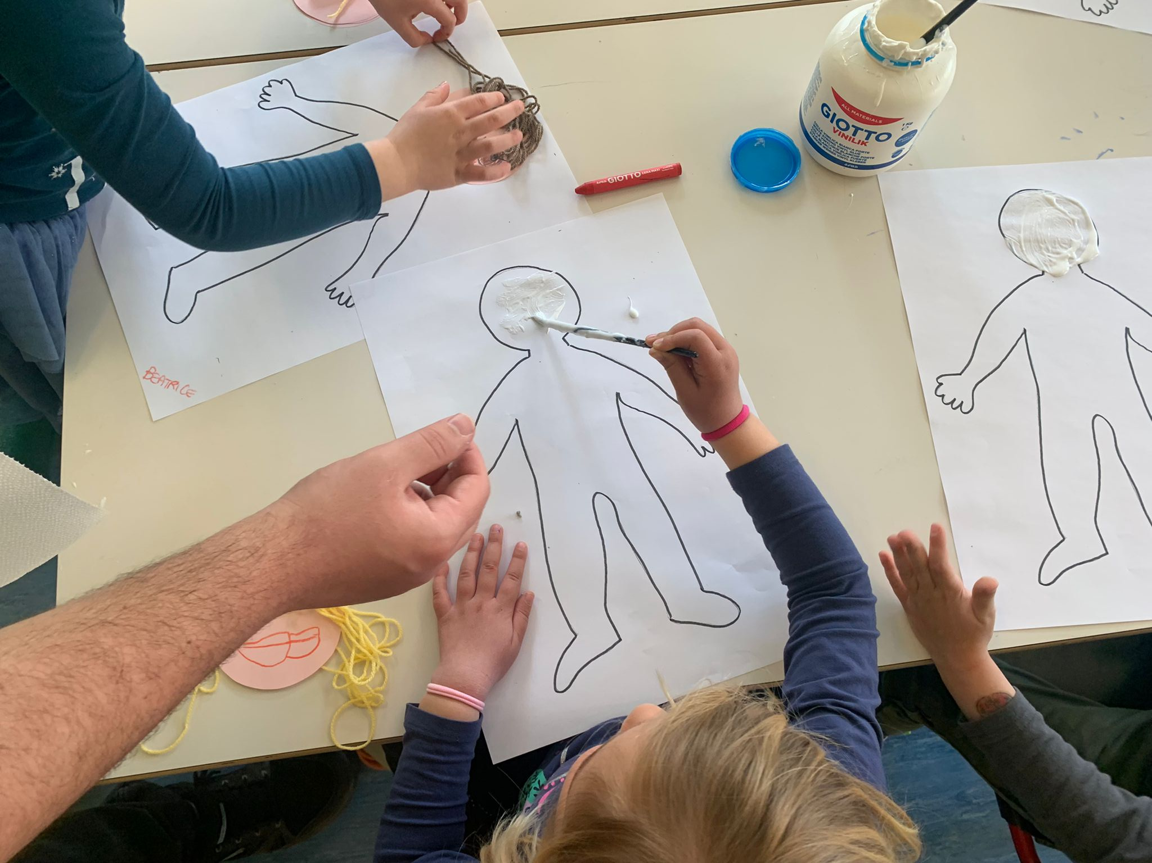
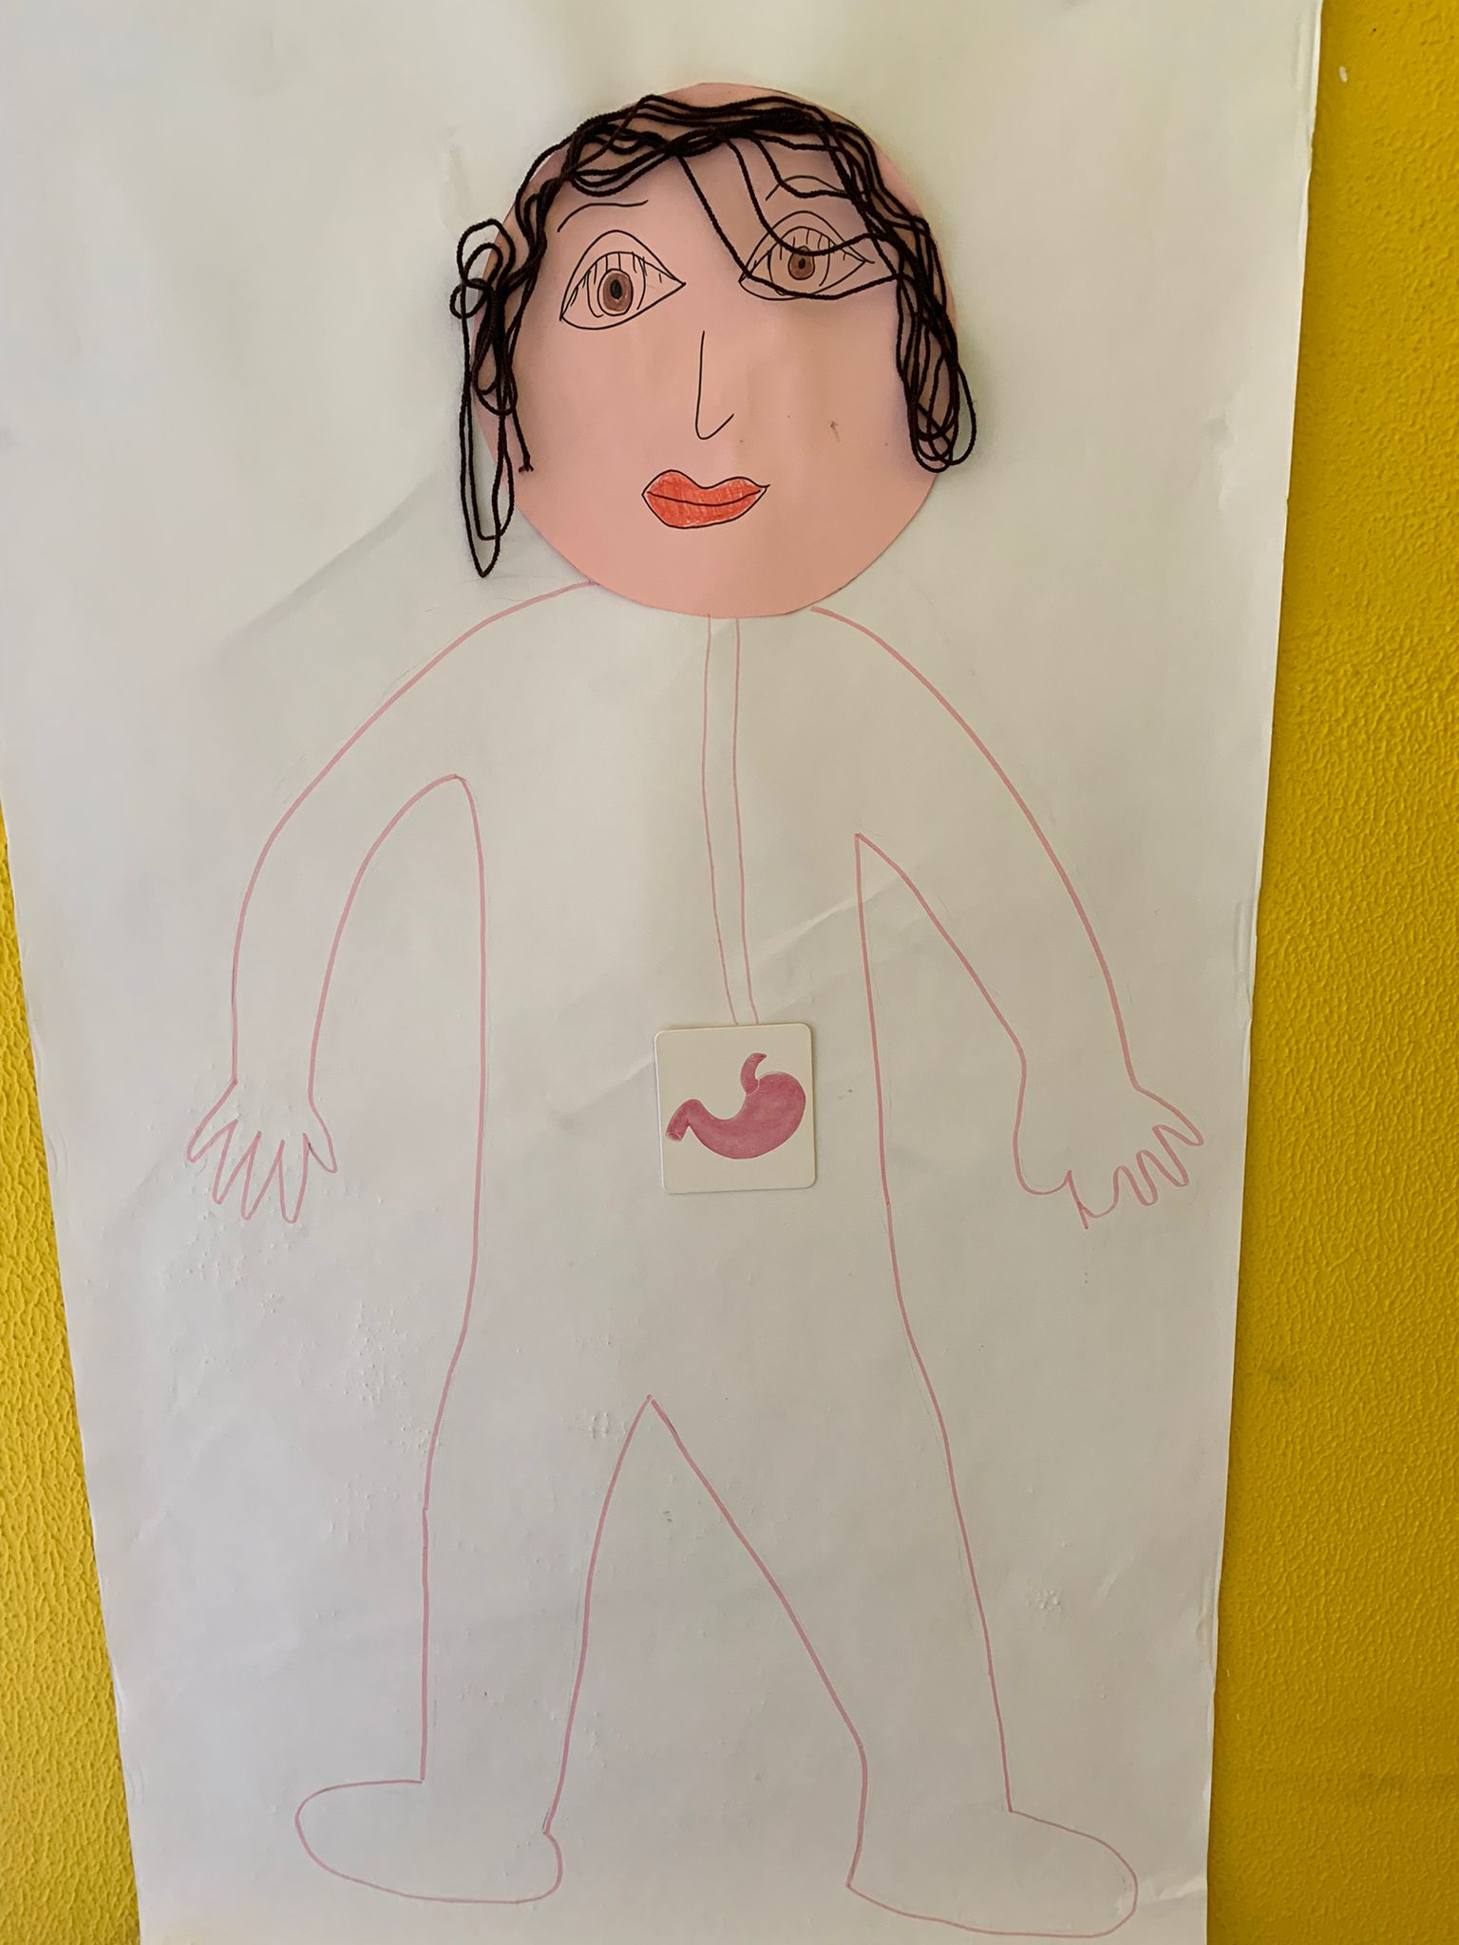

Slide 5
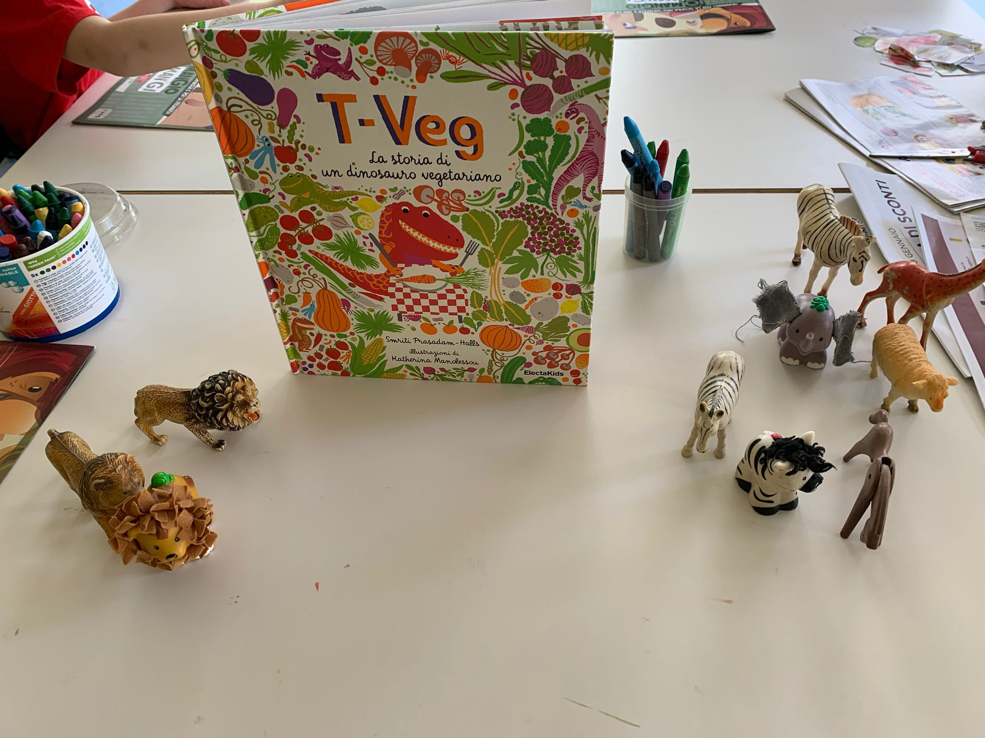
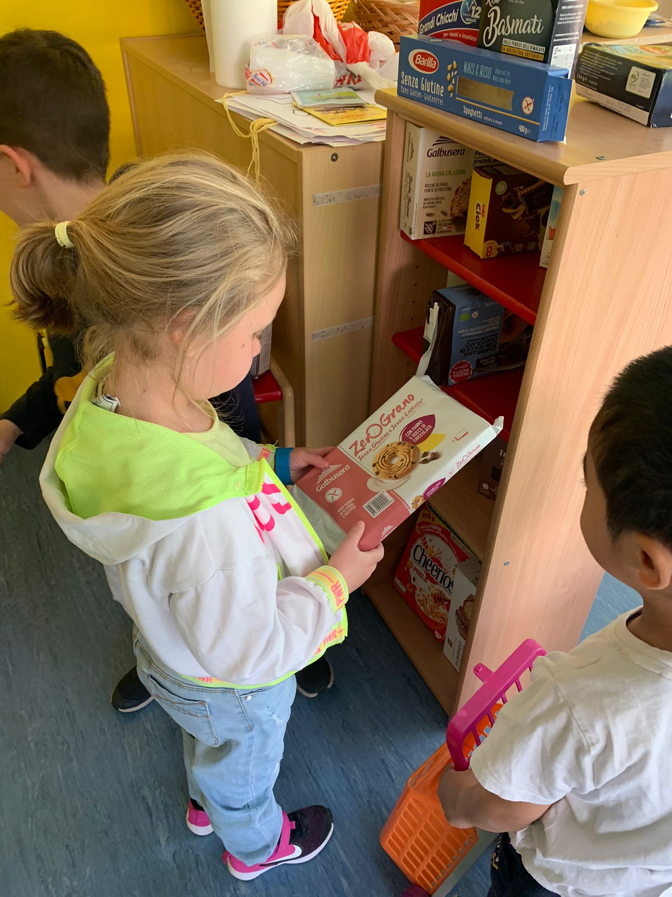

Slide 6
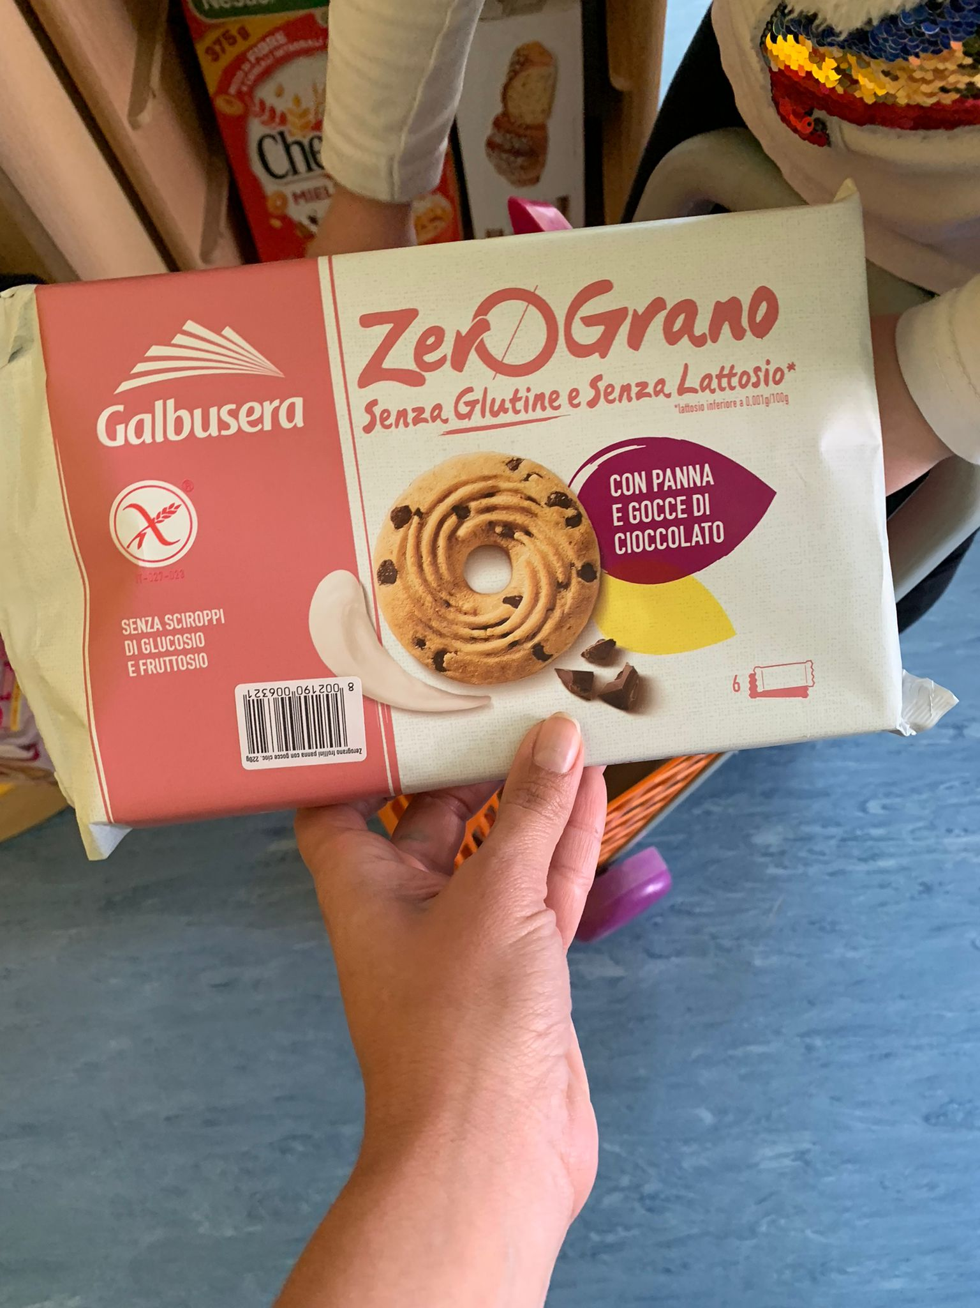
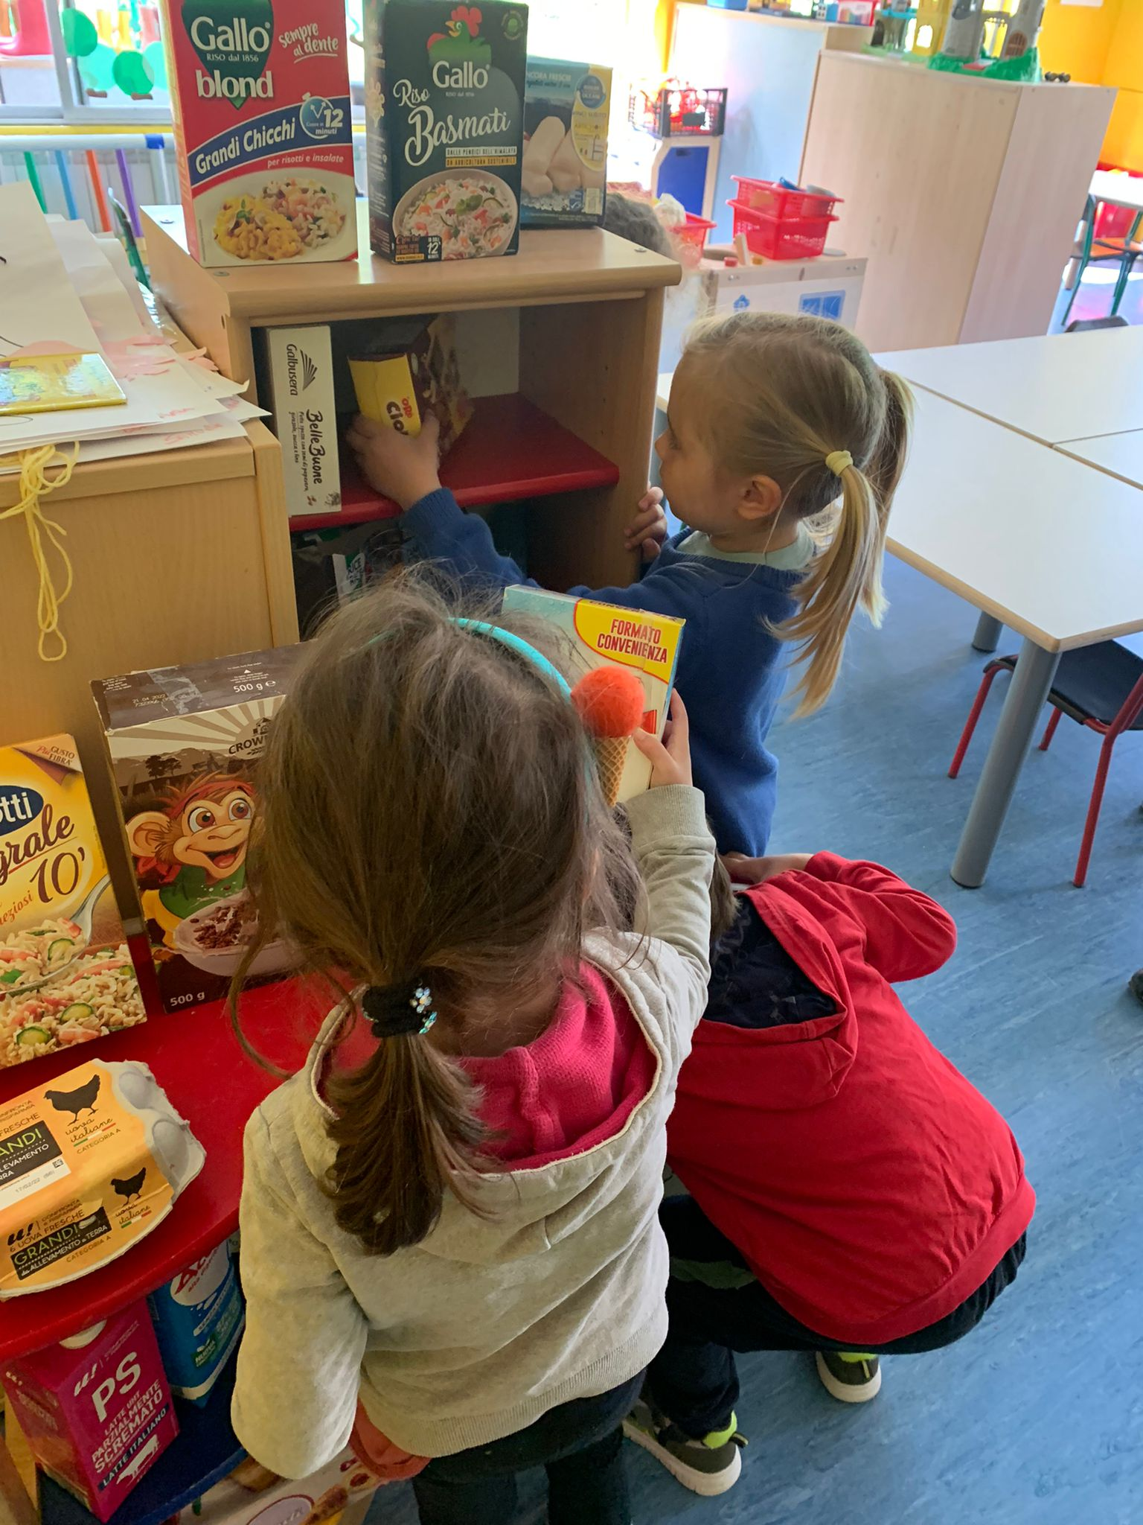

Slide 7
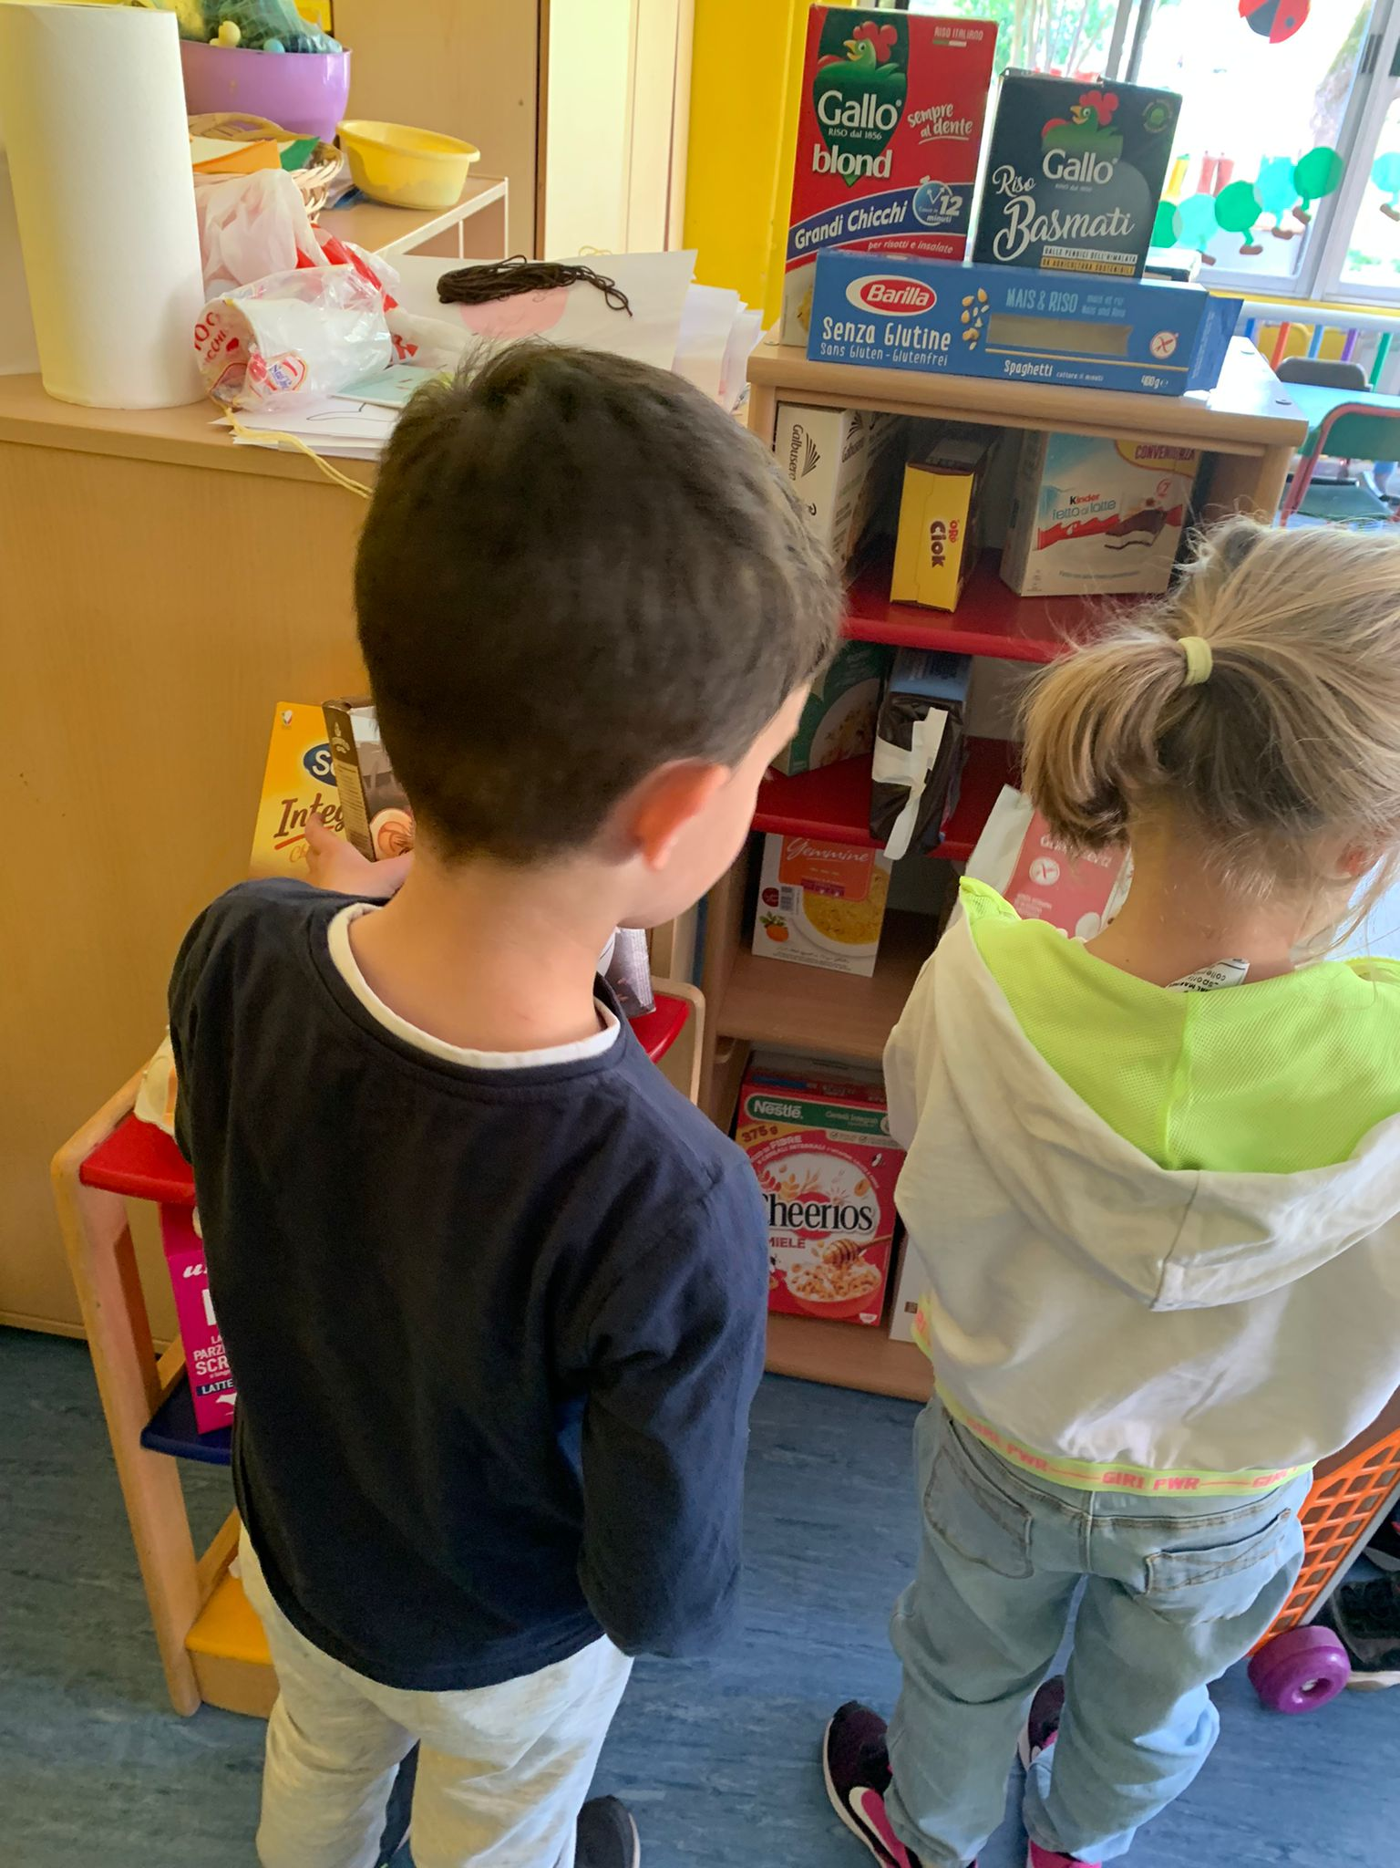
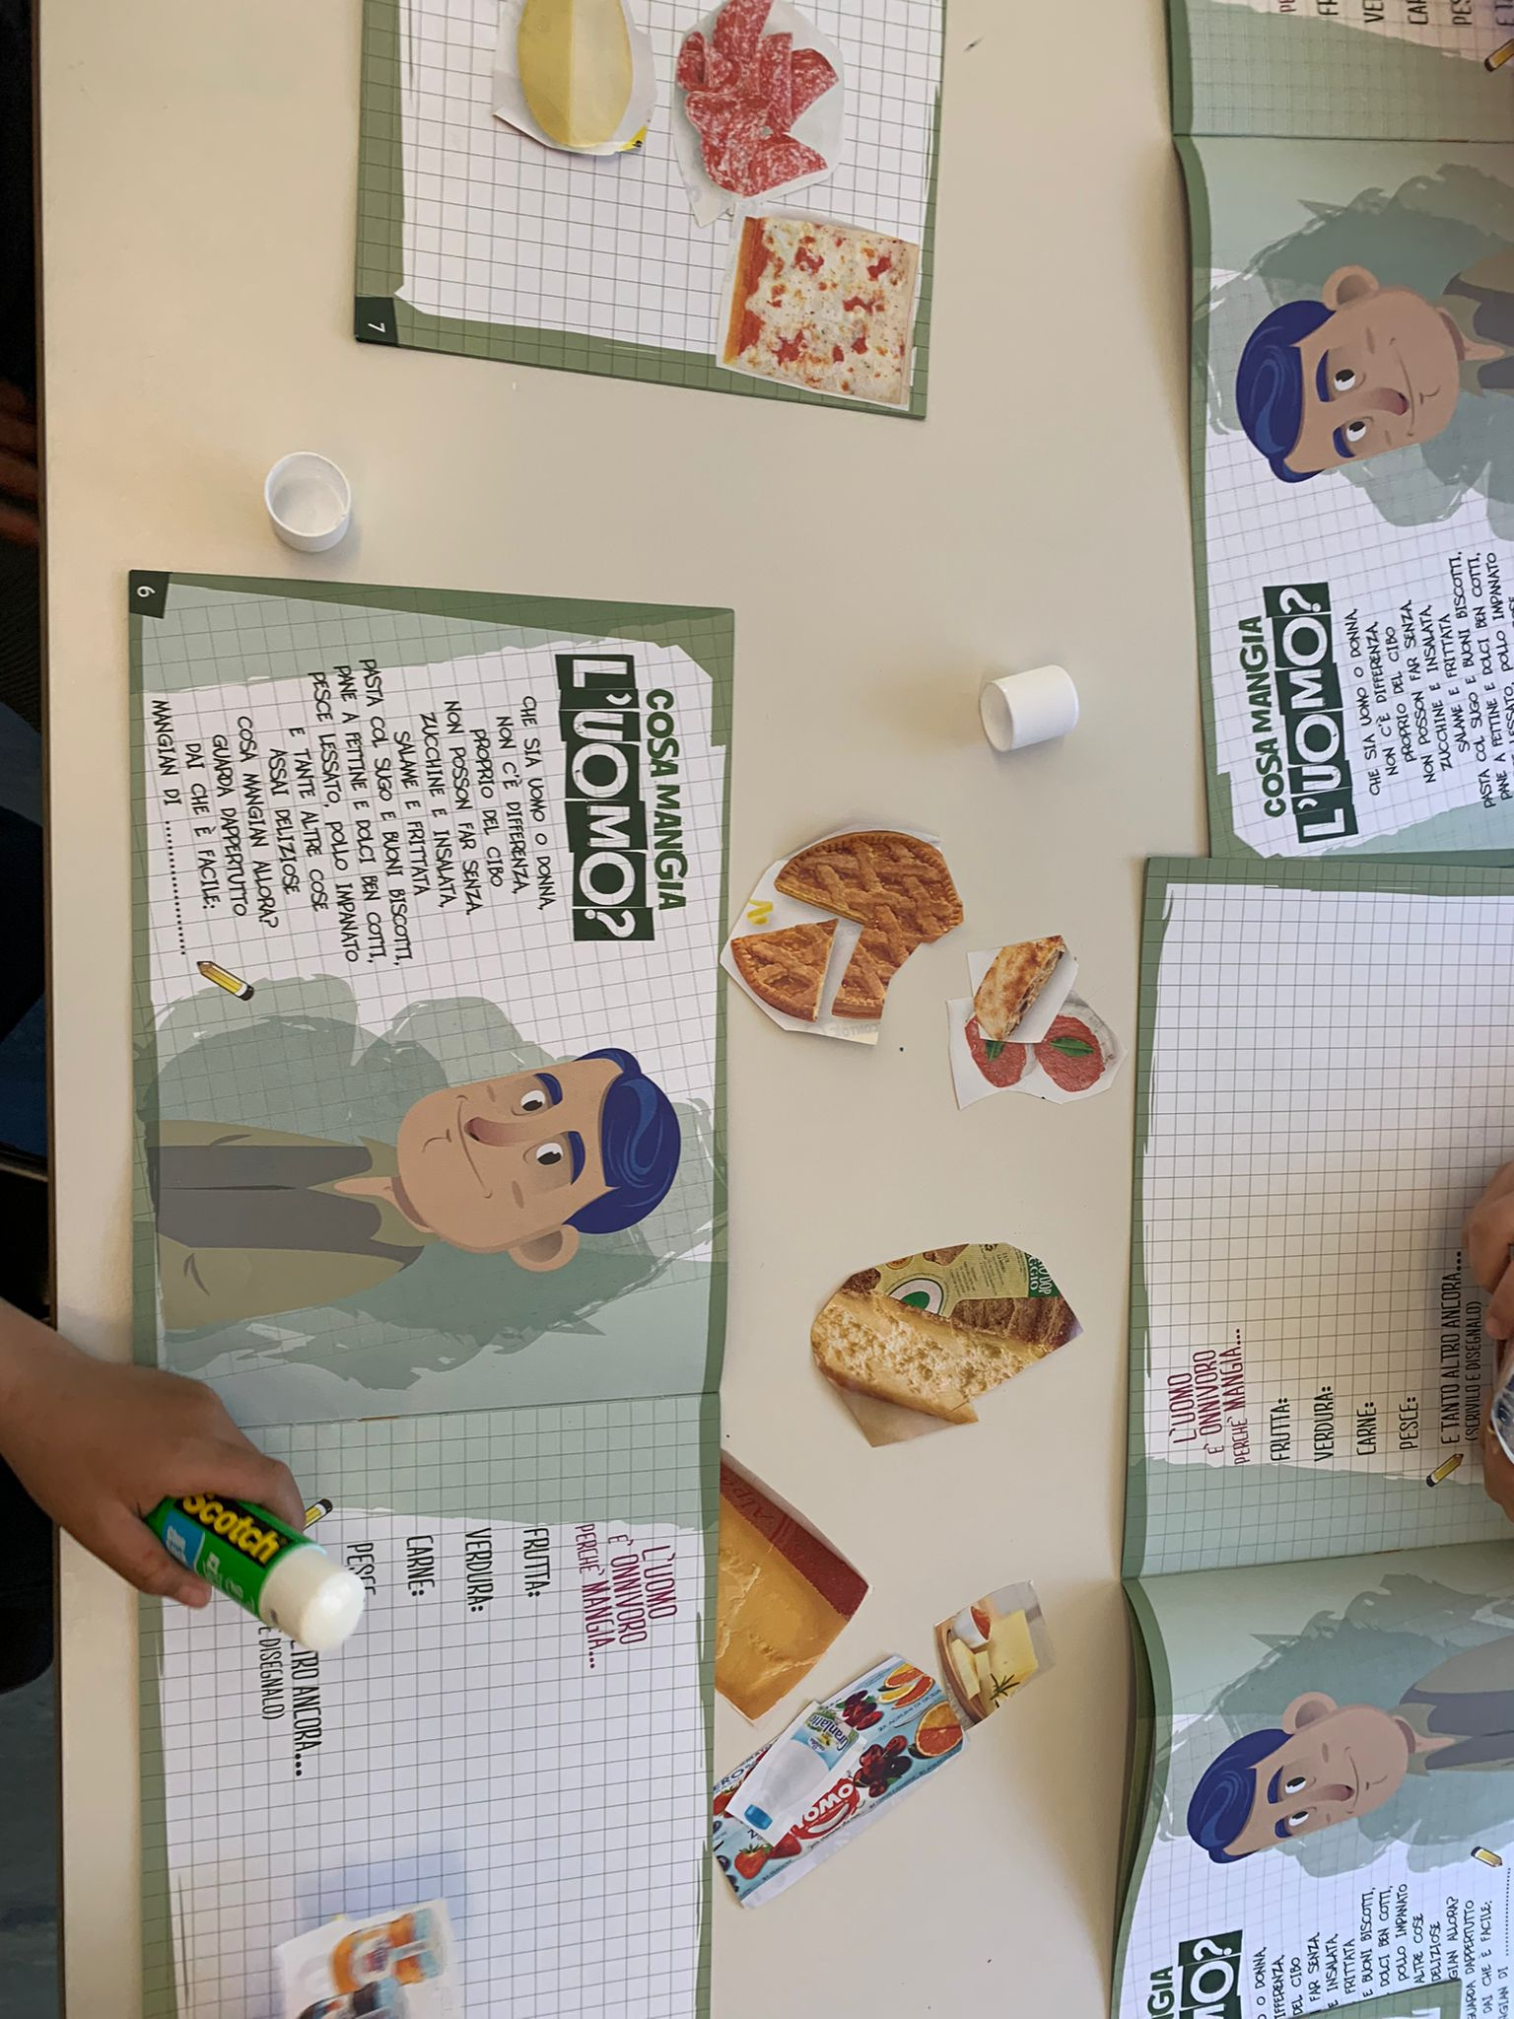

Slide 8
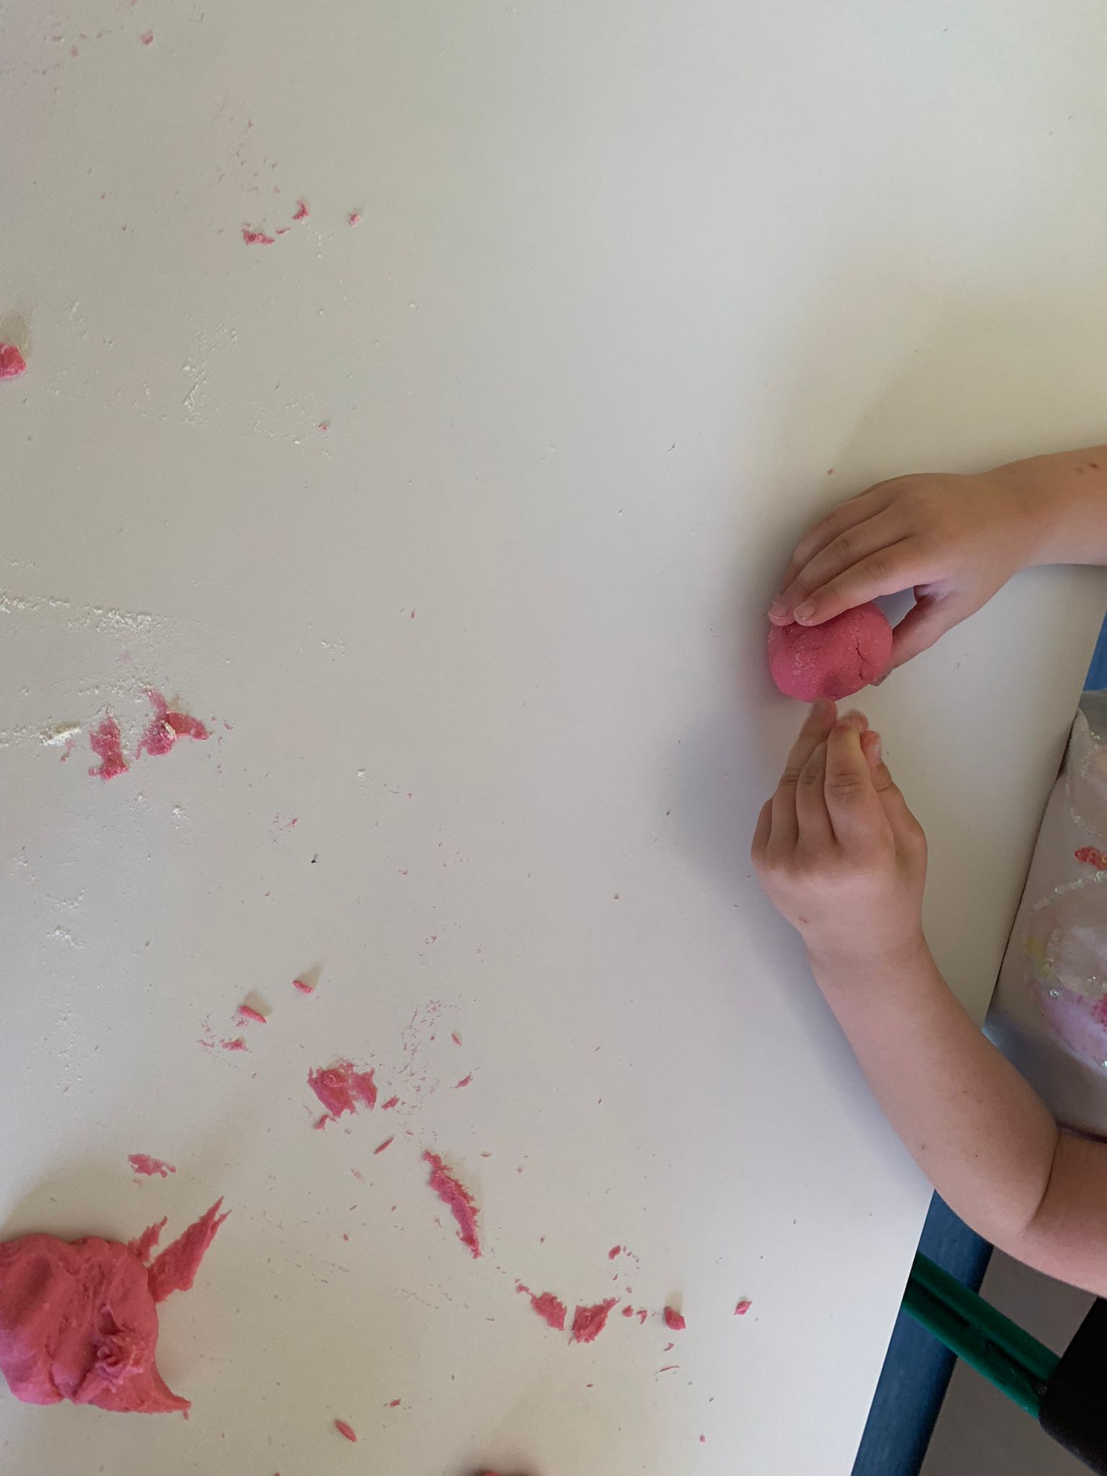
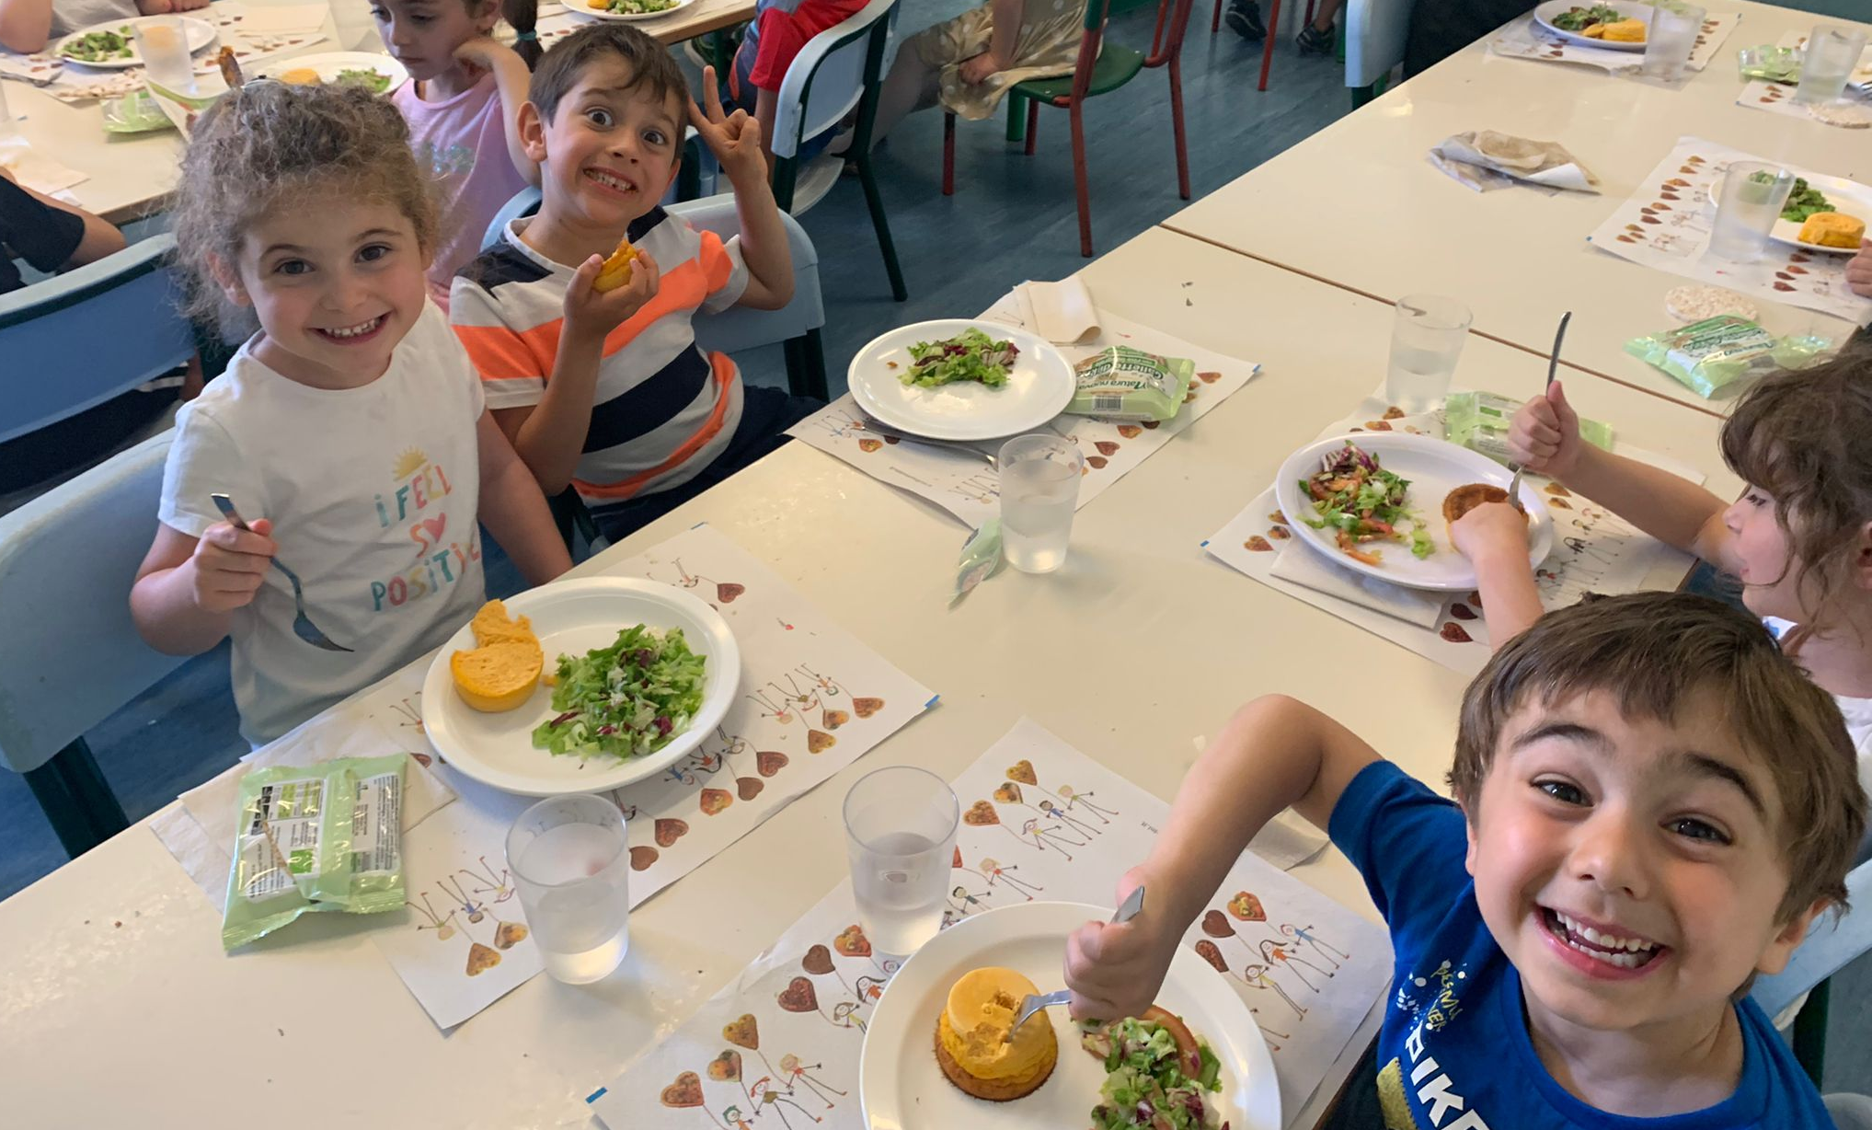
16 Maggio GIORNATA DELLA CELIACHIA

